Slide 1
3장. 스태틱(static) & 부트스트랩(BootStrap)

Slide 2
목 차
1
static 디렉터리 생성
2
부트스트랩 적용
3
답변 등록 페이지

Slide 3
스태틱 사용하기
웹 페이지에 스타일 시트 적용하기
static 디렉터리를 루트 디렉터리 바로 밑에 만든다.
(myvenv) C:\mypyweb\pyweb>mkdir static
static 하위에 board 디렉터리를 만듬.
설정파일에 스태틱 디렉터리 위치 추가하기 - config/setting.py
(myvenv) C:\mypyweb\pyweb\static>mkdir board
STATIC_URL = ‘/static/’
STATICFILES_DIRS = [
BASE_DIR / ‘static’
]

Slide 4
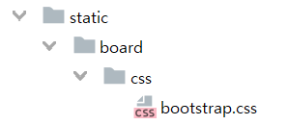
스태틱 사용하기
css 디렉터리 생성 후 bootstrap.css 파일 가져옴
부트스트랩 css 연결하기 – question_list.html
문서의 맨 위에 설정함

Slide 5
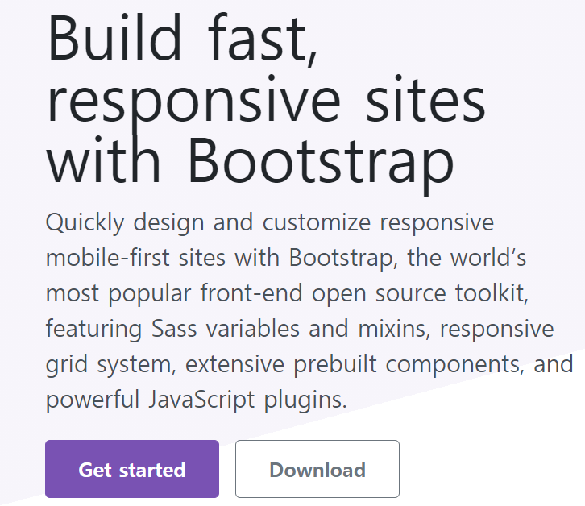

부트 스트랩 환경 설정
Bootstrap(부트스트랩) 이란?
부트스트랩은 웹사이트를 쉽게 만들 수 있게 도와주는 HTML, CSS, JS 라이브러리이다. 하나의 CSS로 휴대폰, 태블릿, 데스크탑까지 다양한 기기에서 작동하는 반응형 웹을 구현할 수 있다.
5.1버전 선택후 다운로드

Slide 6
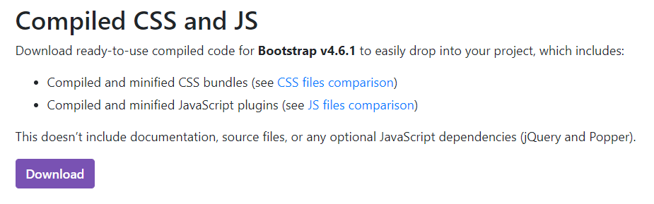
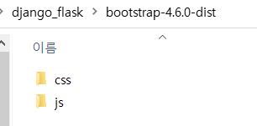
부트 스트랩 환경 설정
다운로드 후 압축풀고 bootstrap.css 파일을 css 디렉터리 안에 삽입

Slide 7
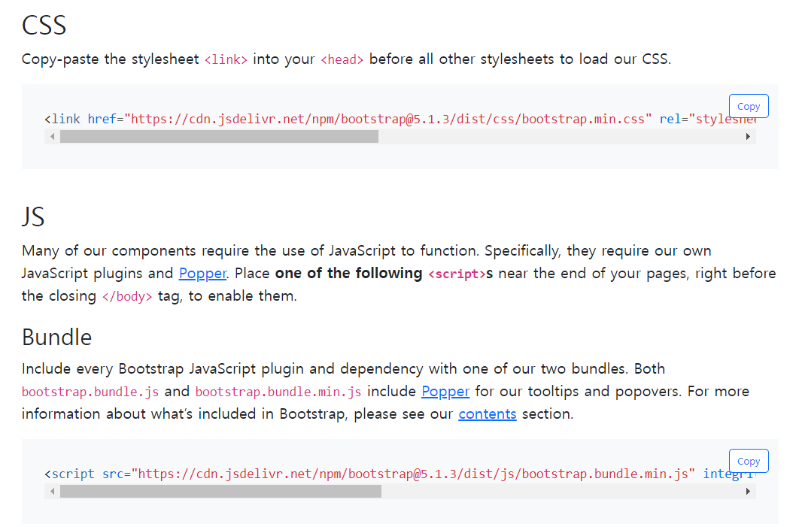
부트 스트랩 환경 설정
최신 5버전 사용하기 – css와 js 사용하기
css - <head>태그안, js - </body> 닫는 태그 앞에 위치

Slide 8
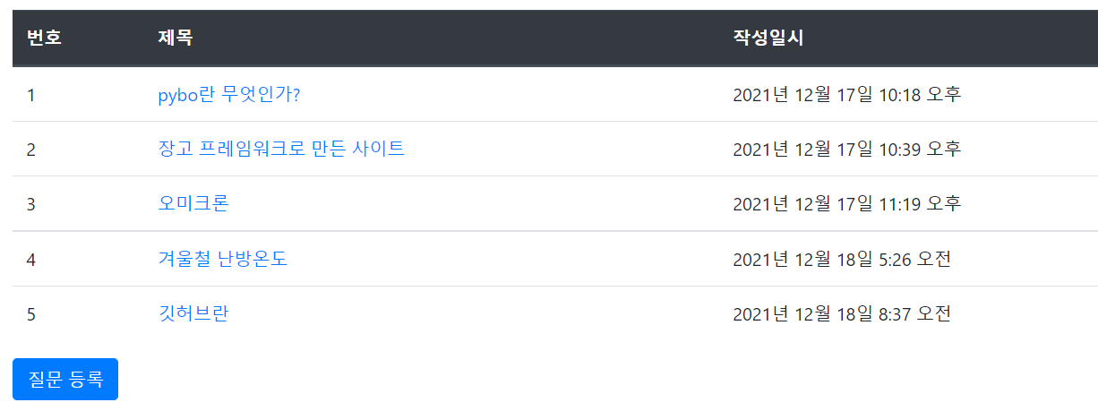
질문 목록에 부트스트랩 적용
질문 목록 템플릿에 부트스트랩 적용 – question_list.html

Slide 9
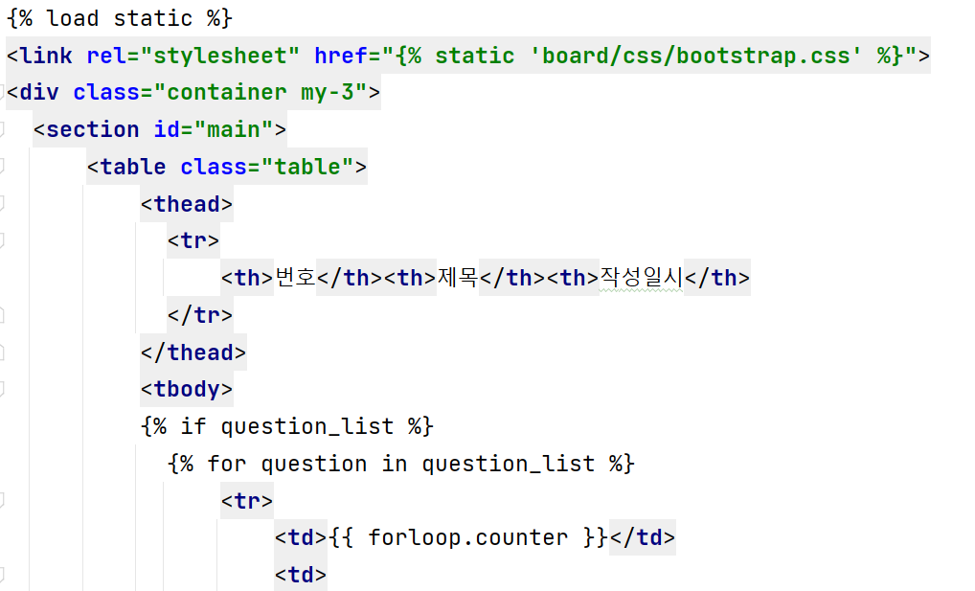
질문 목록에 부트스트랩 적용
질문 목록 템플릿에 부트스트랩 적용 – question_list.html

Slide 10
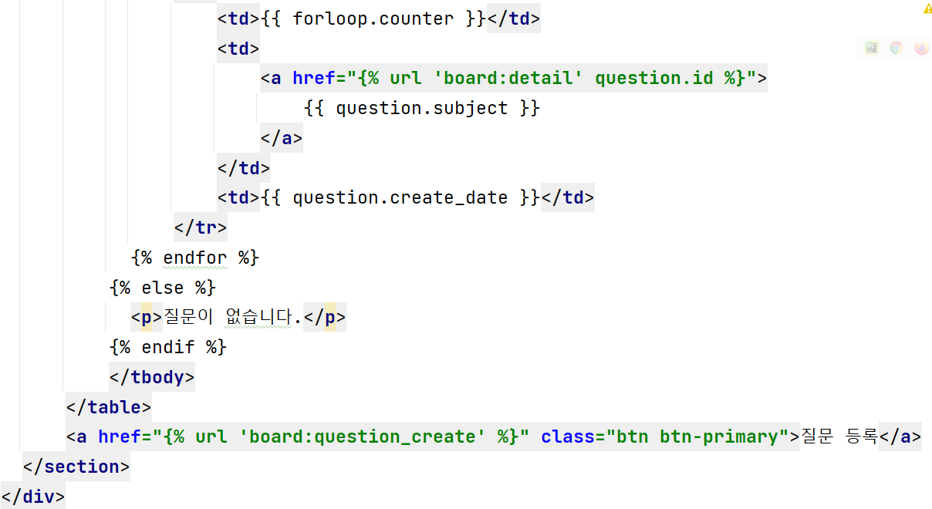
질문 목록에 부트스트랩 적용

Slide 11
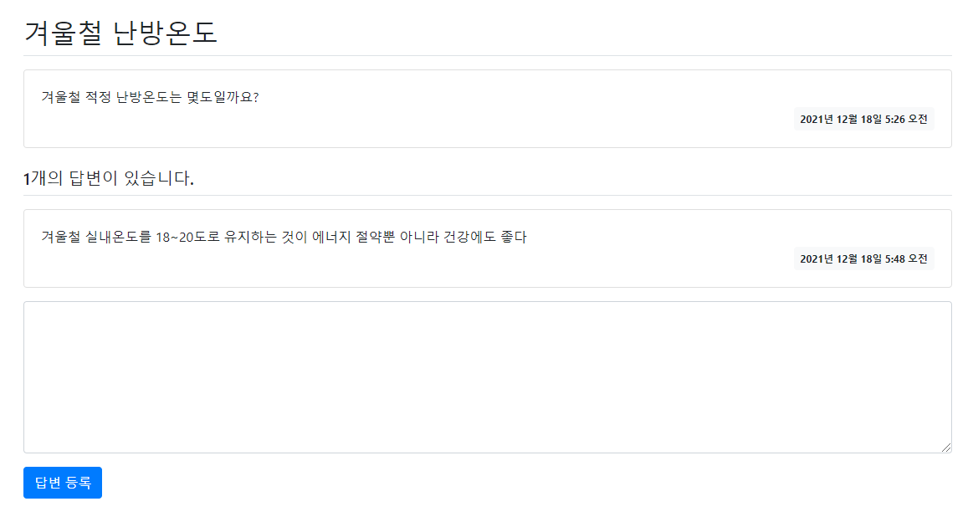
질문/답변 상세에 부트스트랩 적용

Slide 12
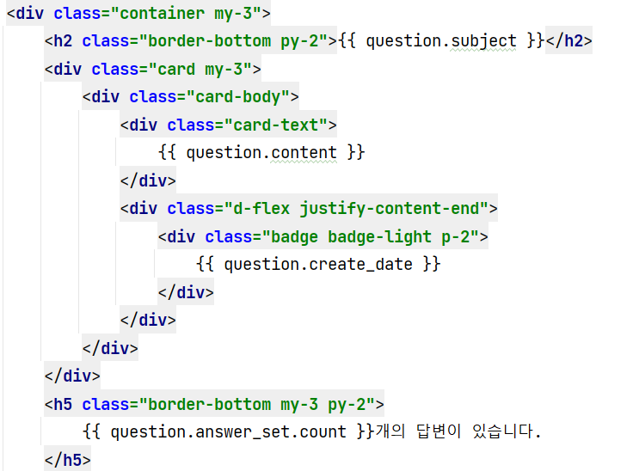
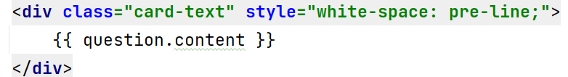
질문/답변 상세에 부트스트랩 적용
질문/답변 상세 템플릿에 부트스트랩 적용 – detail.html
줄바꿈을 표시해 줌

Slide 13
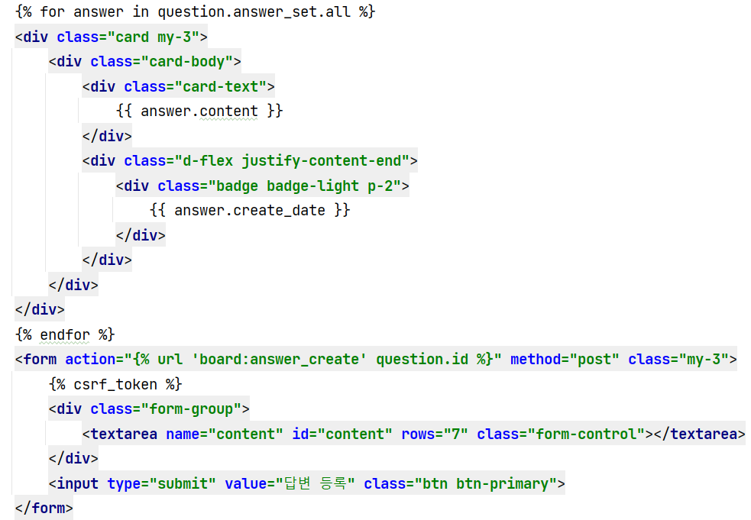
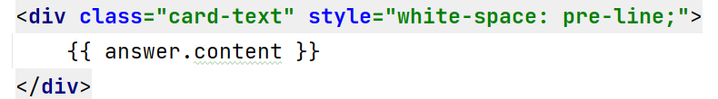
질문/답변 상세에 부트스트랩 적용

Slide 14
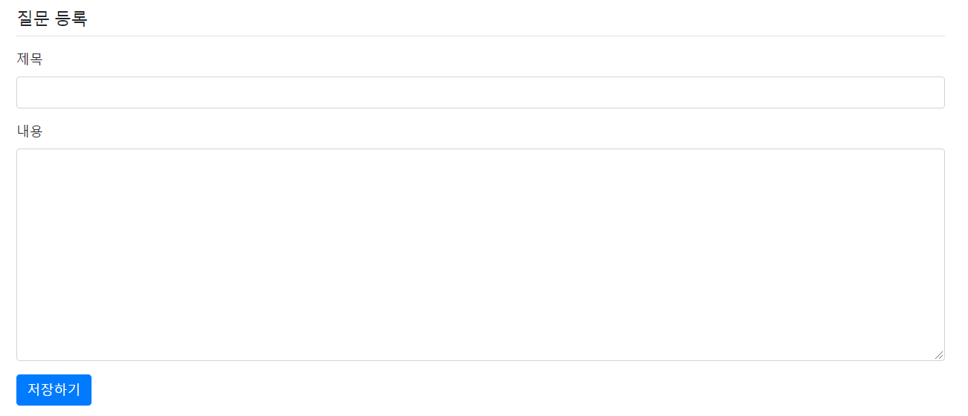
질문 등록 폼에 부트스트랩 적용

Slide 15
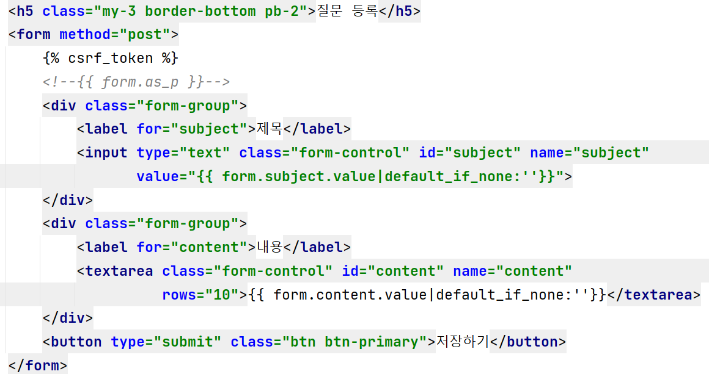
질문 등록 폼에 부트스트랩 적용
질문 등록 페이지에 부트스트랩 적용 – question_form.html

Slide 16
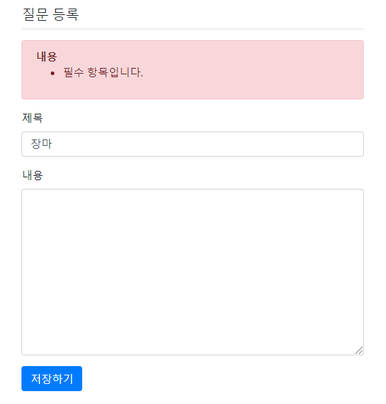
유효성 오류 처리
유효성 오류 처리
제목이나 내용을 입력하지 않고 저장했을때 오류 처리하기
즉, question_create()함수의 form.is_valid()가 False인 경우.

Slide 17
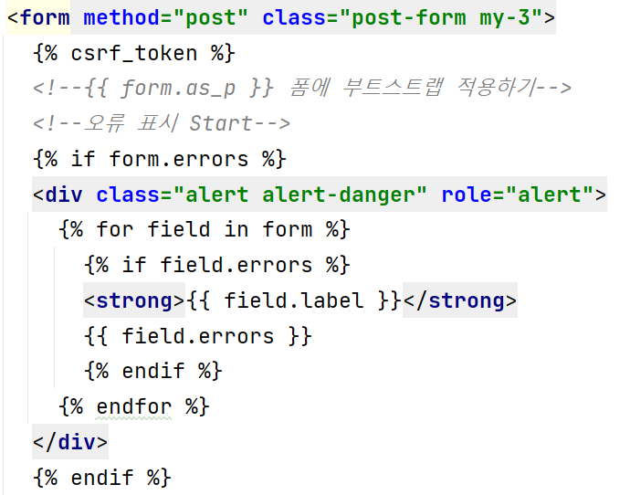
유효성 오류 처리
질문 등록 폼에 오류 처리

Slide 18
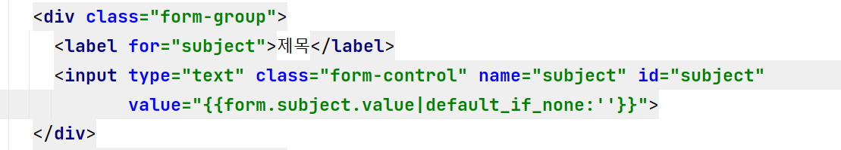
유효성 오류 처리
질문 등록 폼에 부트스트랩 적용
제목의 value {{form.subject.value|default_if_none:'' }}은 오류 발생시 입력값이 없는 경우 none을 공백으로 표시하고, 입력값이 있는 경우 기존값을 유지한다는 의미임

Slide 19
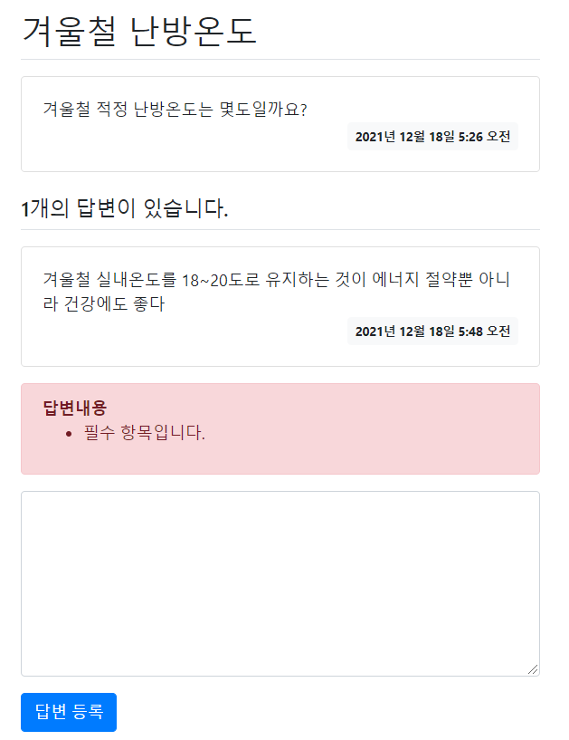
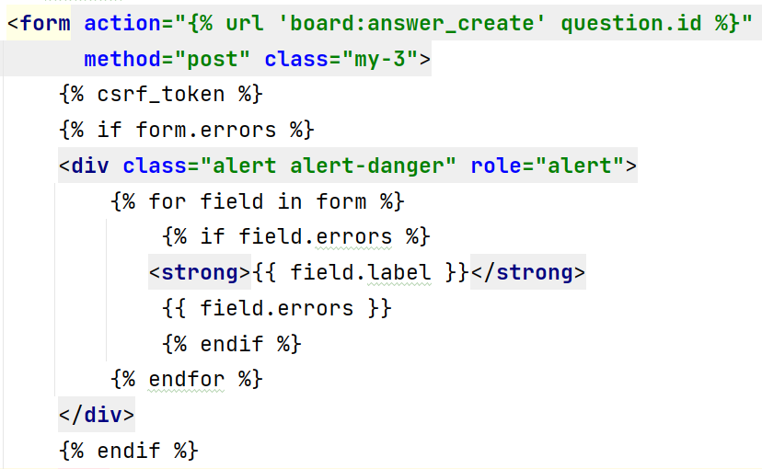
유효성 오류 처리
질문 상세 템플릿에 오류 표시

Slide 20
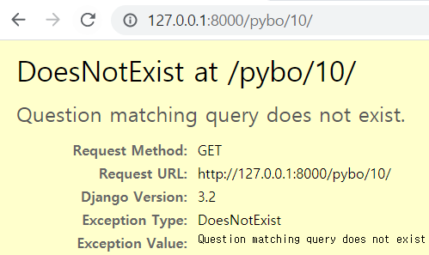
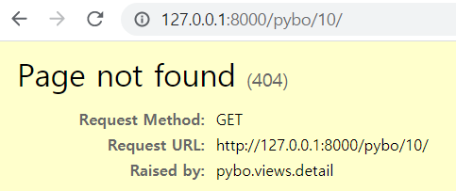
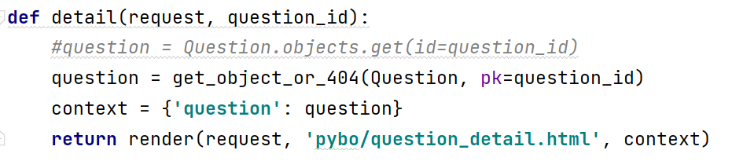
오류 화면 처리
오류 화면 처리
- 존재하지 않는 페이지에 접속하면 오류 대신 404 페이지를 출력함
get_object_or_404()를 사용,
200은 성공
500은 코드 오류

Slide 21
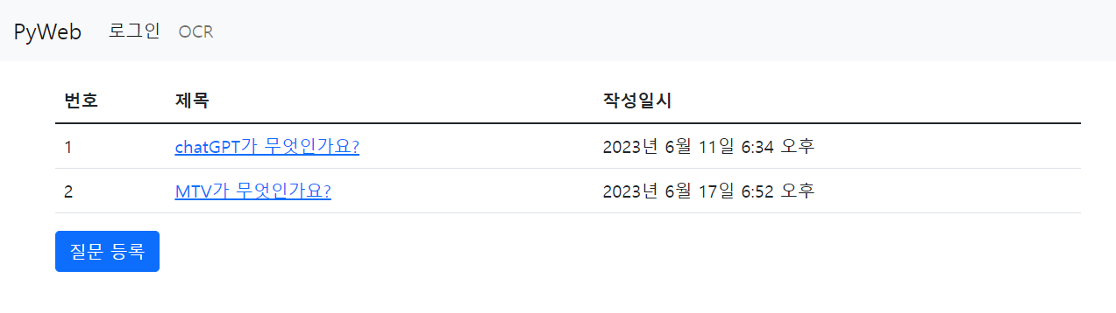
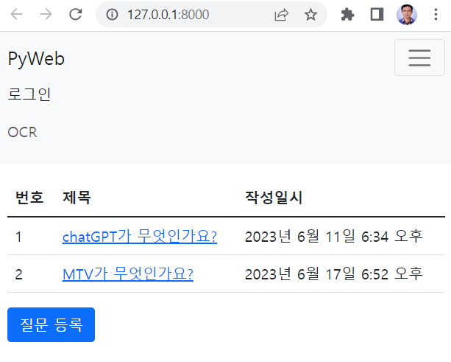
표준 HTML과 템플릿 상속

Slide 22
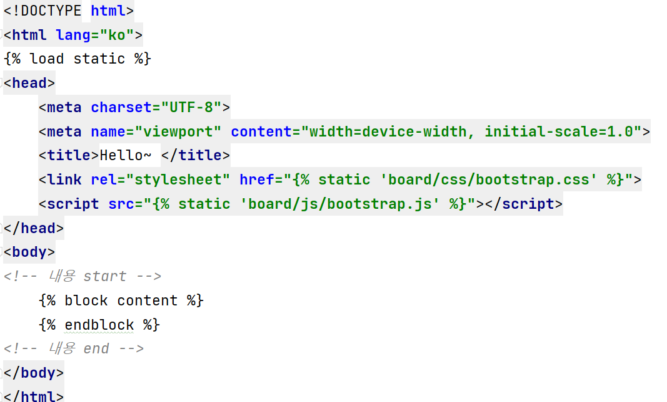
표준 HTML과 템플릿 상속
템플릿 파일의 기본틀 작성하기 – templates/base.html

Slide 23
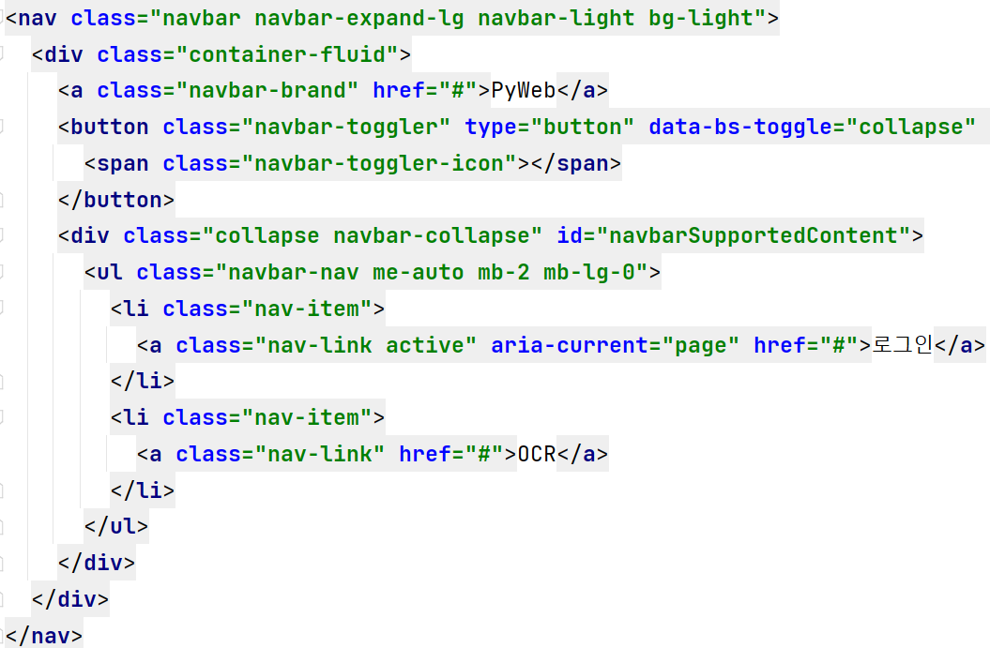
네비게이션 기능 추가하기
templates/navbar.html

Slide 24
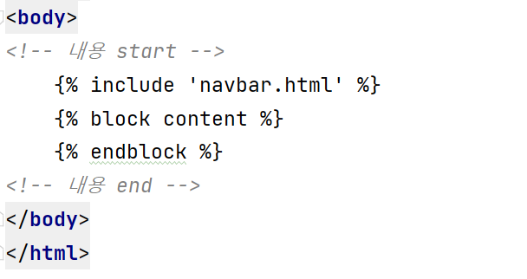
네비게이션 기능 추가하기
base.html에 navbar.html 포함하기

Slide 25
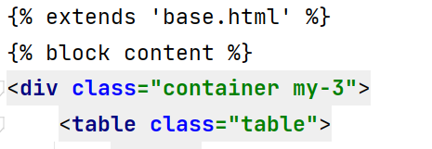
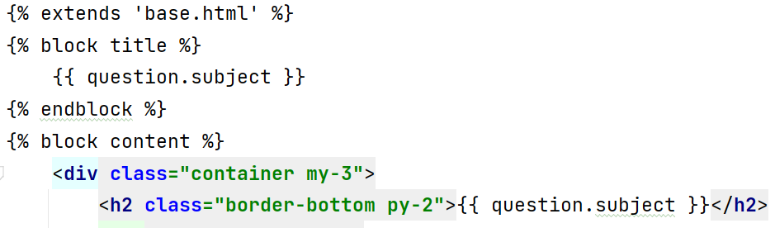
표준 HTML과 템플릿 상속
질문 목록 , 질문/답변 상세 템플릿, 질문 등록 페이지 수정하기
템플릿 상속을 문서 맨 위에 표시 - {% extends ‘base.html’ %}
question_list.html
detail.html

